Slide 1
Introduksjon til TinkerCad
Case: Trafikklys Arne Midjo
Institutt for elektroniske systemer (IES)

Slide 2
Oversikt
Generell introduksjon til Tinkercad
Viser rundt i landskapet og gangen i å opprette et prosjekt og en krets under prosjektet
Viser hvilke menyer/verktøy som finnes
Kobler opp en lysdiodekrets
Skriver tilstanden til lysdioden (PÅ/AV) til seriemonitoren
Viser noen tricks ved oppkobling av kretser
Fra Brute force til Smart og kompakt

Slide 3
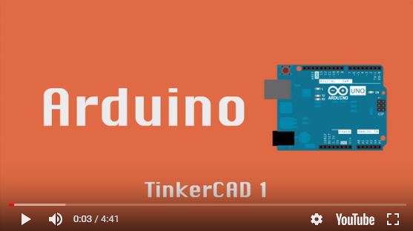
Video: Teste TinkerCAD Circuits
https://youtu.be/XigRvKLGeAo

Slide 4
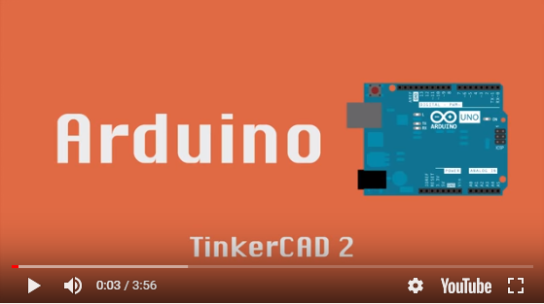
Video: TinkerCAD Circuits 2
https://youtu.be/tdZoY-vwgrk

Slide 5
Kontrollstrukturer i programmet -Valg (if-setningen, switch..case) -Løkker

Slide 6
while-løkka
Betinget løkke: løper så lenge sann (true)
while (betingelse) {
// programkode
}
Beting-else
Usann
Sann
Programkode
Betingelses-variablene:
Må kunne komme inn i løkka - dvs initialiseres
Må kunne komme ut – dvs endres i løkka

Slide 7
SRS – Quiz
Sett opp en while-løsning som kjører 5 ganger
a)
b)
Formatet for while
c)
d)
Om du vil teste i praksis: Har løkka kjørt fem ganger?
Tips: Legg inn en akkumulerende teller-variabel i while-løkka som skrives til Seriemonitor etter at løkka er ferdig!

Slide 8
SRS – Quiz
Sett opp en while-løsning som kjører 5 ganger
a)
b)
c)
d)
Vet ikke

Slide 9
SRS – Quiz
Sett opp en while-løsning som kjører 5 ganger
a)
b)
c)
d)
Vet ikke

Slide 10
for-løkke
Brukes ofte som en opptelt løkke
Gjentar en handling (kodeblokk) et spesifisert antall ganger
En iterator eller tellevariabel styrer hvor mange ganger den skal gjentas

Slide 11
Arduino C-formatet: for
løkke-headeren: 3 elementer
for-nøkkelordet
for (initialisering; betingelse; inkrement) {
// kodelinje(r)
}
løkke-kroppen: instruksjonene

Slide 12
Arduino C-formatet: for
Deklarere tellevariabel
Inkrement
Initialisere
Betingelse
for (int x = 0; x < 10; x++) {
Serial.println(x); // Skriver 0-9 i Serial Monitor
}

Slide 13
Flyten ved kjøring
Kompakt versjon:
FALSE
TRUE
1
2
4
for (int x = 0; x < 10; x++) {
Serial.println(x); // Løkke-kroppen
}
3

